Slide 1


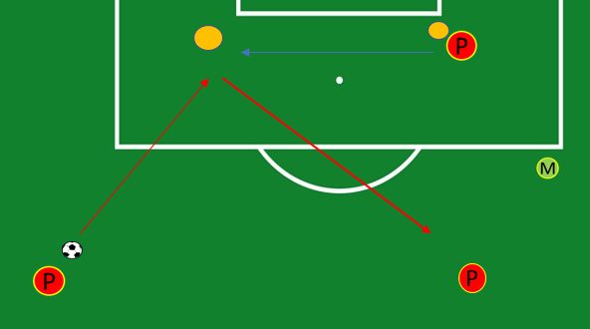
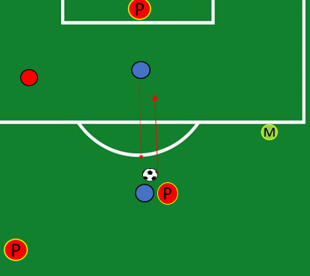
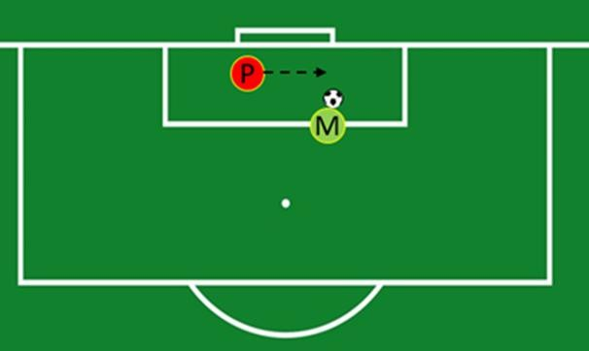
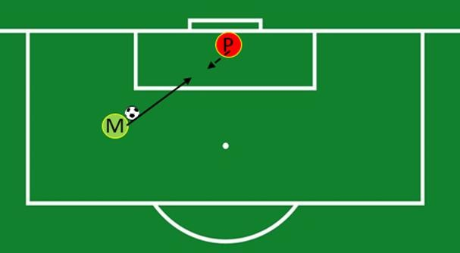
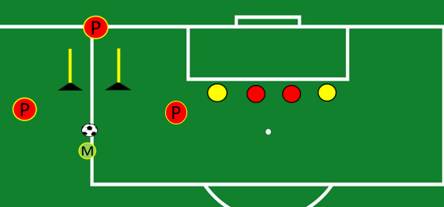
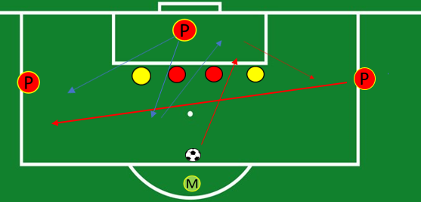
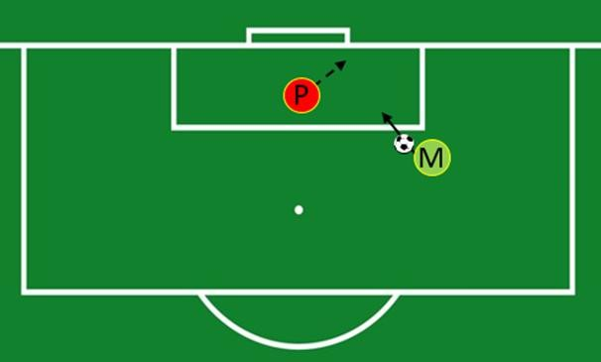
S.S.C. NAPOLI
Primavera – Area Portieri – Stagione 2026/2027
Data: 27/07/2026 | Luogo: Arena – G.Piccolo di Cercola (NA) | Coach: A.Monteleone | All. N°1
OBIETTIVO: CORSE,SPOSTAMENTI E PODALICO
P EFFETTUA SPRIN DI 6 MT EFFETTUA 1-2 CON P SI APRE VERSO IL CINESINO ROSSO E SCAMBIA CON P ALL’INTERNO DEL CAMPO EFFETTUAO UNA ROTAZIONE P3 CHE RICEVE GUIDA PALLA FINO AL CINESE BLU
VARIE CORSE CON POSIZIONAMENTI E PRESE FRONTALE RACCOLTA RASO FOCUS E’ LA TECNICA ANALITICA
ADATTAMENTO AL TERRENO
Materiale | N° | Materiale | N° | Portieri |  | SQUADRA
PALLONI | 10 |  |  | SPINELLI |  | Tattica
 |  |  |  | MERONE |  | Combinazioni/Tiri
 |  |  |  | MAGLIANO |  | Palle Inattive
SPEED LADDER | 1 |  |  |  |  | Partita
 |  |  |  |  |  | Defaticante
1
1
ATTIVAZIONE
3’MOBILITA ’ 5’ CORSA LENTA+CORSE ORIENTATE 5’ LAVORO COORDINATIVO CON SPEED LADDER
TECNICA PODALICA
15’ PODALICO - PASSAGGI E DOMINIO PALLA P ATTACCA I CINESI COLORATI RECUPERA PORTA DA SOSTEGNO E A MR E SCARICA PALLA A P CHE A SUA VOLTA CONTROLLA ED EFFETTUA UN PASSAGGIO LUNGO P DOVRA’ POSTURARSI E ANDARE A RICEVERE PALLA 3 GIRI PER LATO
2
2
3
3

